Slide 1
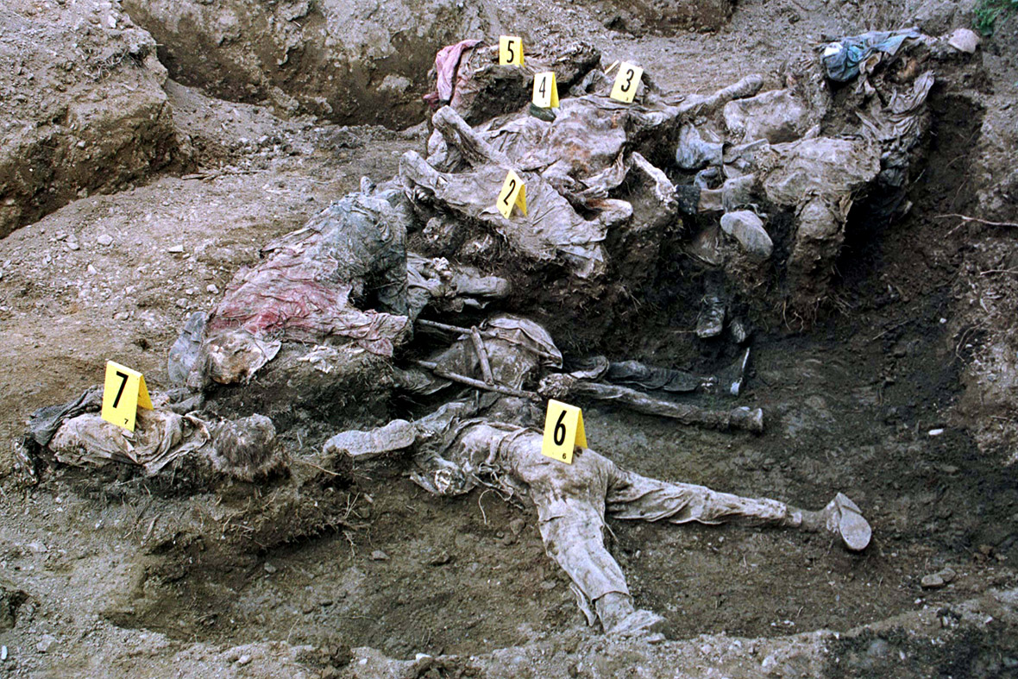
Interetnické problémy v pohraničních regionech
Poválečný svět

Slide 2

Pád nacismu
Nový řád:
  S blížícím se koncem války se stupňovalo i etnické napětí v celém regionu. Obzvláště bylo silné v oblastech, kde se dotýkalo, nebo překrývalo osídlení německé a jiného etnika
  Začínala se rodit i nová podobě Evropy, která byla utvořena na konferenci v Jaltě (únor 1945), kde bylo mj. dohodnuto i posunutí Polska na západ, což znamenalo, že se na polském území ocitly miliony etnických Němců
  Politika přesidlování a etnických čistek z let Hitlerovi vlády dávala tušit, jak bude s německým obyvatelstvem v celém regionu zacházeno po válce
  Otázka zněla, kolik milionů Němců bude muset odejít ze svých domovů, což ale netušili nejenom Američani a Britové, ale ani Sověti

Slide 3
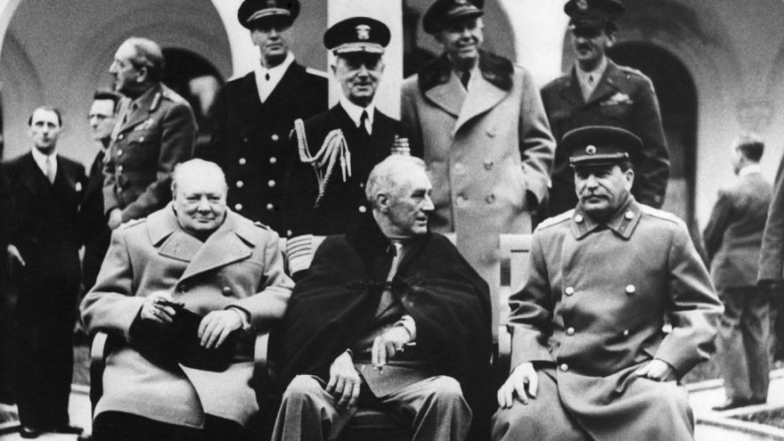
Pád nacismu

Slide 4
Pád nacismu
  Největší množství Němců žilo v prostoru, který chtěl Stalin předat Polsku, jako kompenzaci za západní Ukrajinu a Bělorusko, které byly již v r. 1939 připojeny k SSSR:
    Nová hraniční linie mezi Německem a Polskem byla stanovena na linii řek Odra a Lužická Nisa
    Na těchto územích žilo podle odhadů asi 10 milionů Němců. Jejich odsun a zabránění návratu mělo být úkolem polské komunistické vlády
    Nově vytvořené Polsko mělo být podle sovětských plánů etnicky homogenním státem, což znamenalo, že osud Němců na východních územích měl být zpečetěn, ačkoliv se nekonala žádná mírová konference, jež by toto potvrdila právně
    Hlavním rozdílem tohoto přesídlení oproti letům německé nadvlády bylo to, že Němce nikdo nechtěl fyzicky eliminovat, jakkoliv se se ztrátami při přesunu a v důsledku špatného zacházení logicky počítalo

Slide 5
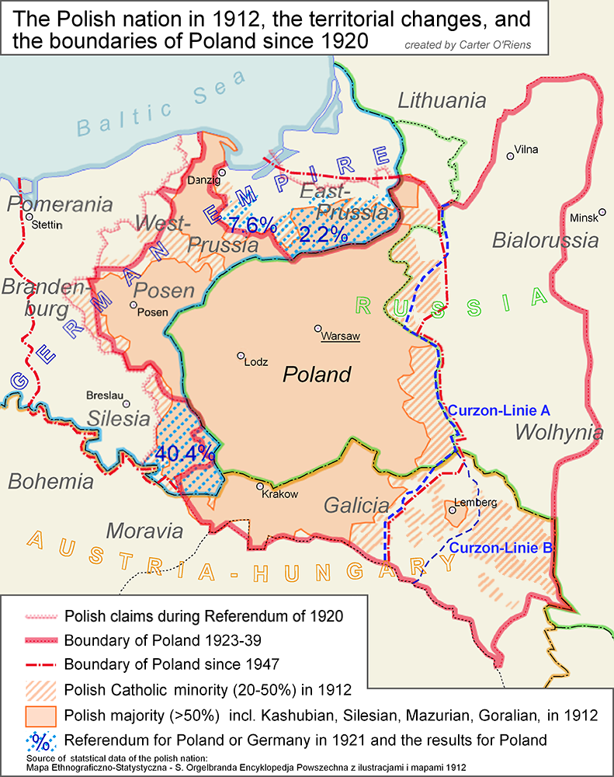
Pád nacismu
Posunutí Polska. Tmavě červená hranice 1921, čerchovaně hranice 1947

Slide 6
Pád nacismu
Exodus:
  Při tažení Rudé armády na západ šířili dobyvatelé mezi Němci obrovský strach, který byl umocněn barbarským pleněním
  Na dobytých územích se rozpoutala vlna vraždění a znásilňování, což dále umocnilo strach civilistů z postupu Sovětů, takže ještě před jejich příchodem se dávaly na útěk stovky tisíc německých civilistů
  Svého vrcholu dosáhlo chování rudoarmějců po vstupu na německá území. Podporováni byli zejména štvavou propagandou, která jim vštěpovala nenávist vůči Němcům
  „ Od nynějška už chápeme, že Němci nejsou lidé!“
  Ilja Erenburg

Slide 7
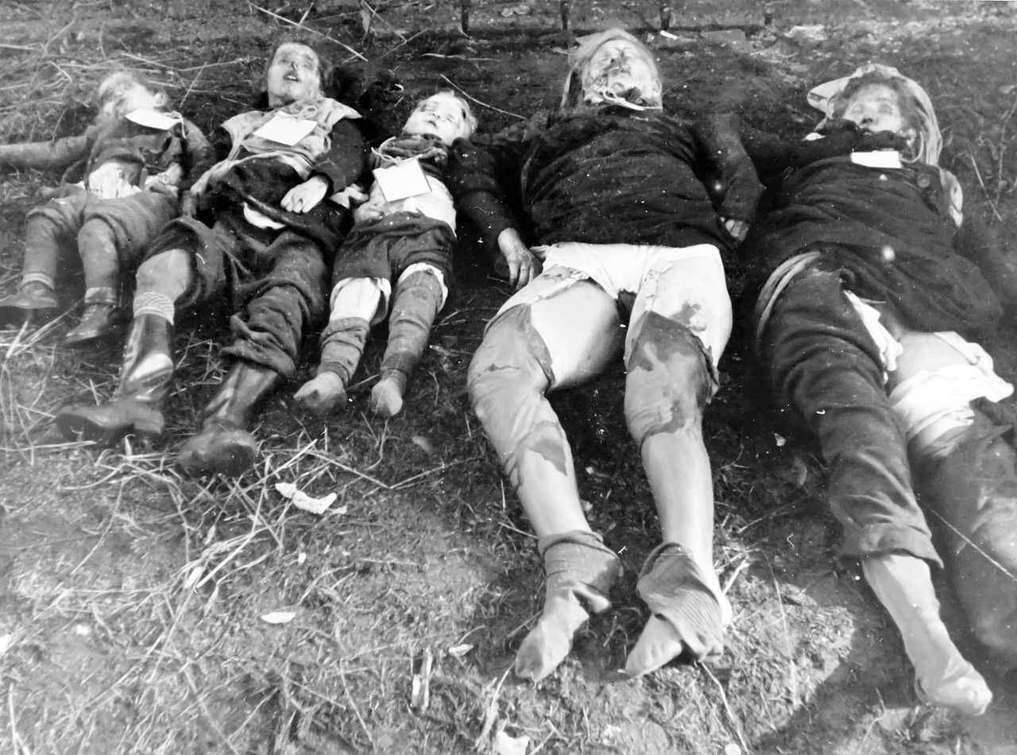
Pád nacismu
Hrůzy sovětské pomsty okusili jako první civilisté ve Východním Prusku

Slide 8
Pád nacismu

